Slide 1
成果物
会津大学 学部3年 粟木恭司

Slide 2

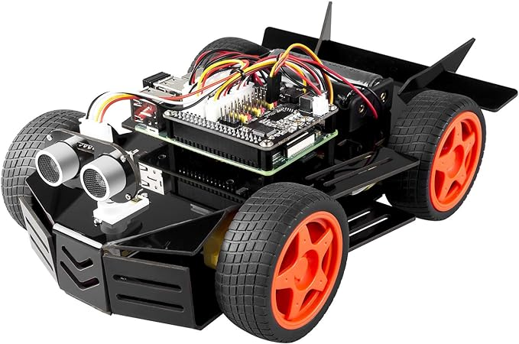


ラジコンカーの自動運転物体検出

Slide 3
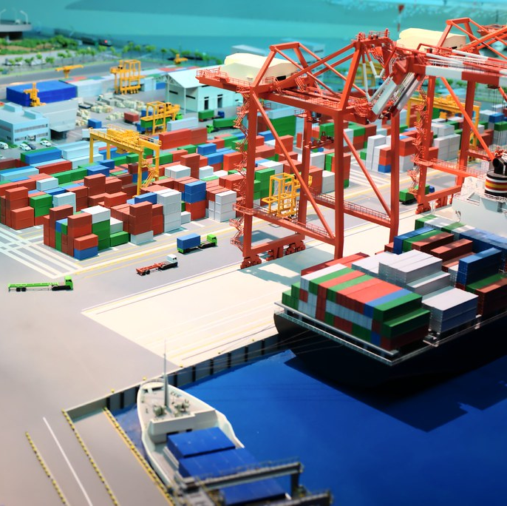
動機・目的
物流業界は急速に成長しているが、人材供給が需要に追いつかず、人材不足が深刻化している。
人口減少や少子高齢化が労働力を減少させ、物流業界における競争はますます激しくなっている。
この写真 の作成者 不明な作成者 は CC BY-SA-NC のライセンスを許諾されています

Slide 4
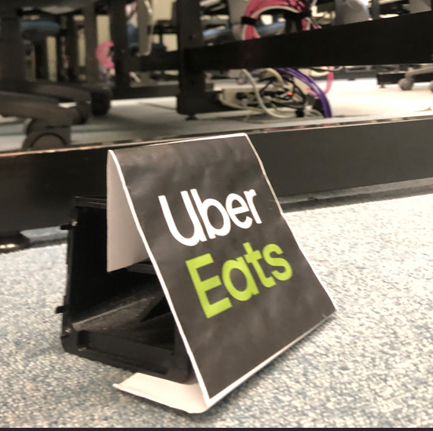
機能・仕様
学習させたコースをラジコンカーが一周する
「UberEats」のロゴを見つけたら車体が停止する

Slide 5




システム構成
ルーター
Raspberry Pi
Webカメラ
PC
ラジコンカー

Slide 6


オペレーションフロー
コマンド
自動運転
目印を探す
停止

Slide 7
分類モデルのモジュール
言語
Python
モジュール
Tensorflow
Numpy
Matplotlib
環境
Google Colab

Slide 8


分類モデルのデータセット
学習データ(train)
Straight : 2058枚
Right : 10173枚
Left : 1377枚
data
train
straight
right
val
test
straight
right
left
straight
right
left
left

Slide 9
分類モデルの構造
InputLayer(input_shape=(32,32))
Conv2D( 8, (62, 62))
MaxPooling2D( 8, (31, 31))
Conv2D(12, (21, 21))
MaxPooling2D(12, (14, 14))
Conv2D(16, (12, 12))
MaxPooling(16, (6, 6))
Conv2D(20, (4, 4))
MaxPooling(20, (2, 2))
Flatten(80)
Dense(576, activation=‘ReLu’)
Dense(3, activation=‘softmax’)

Slide 10
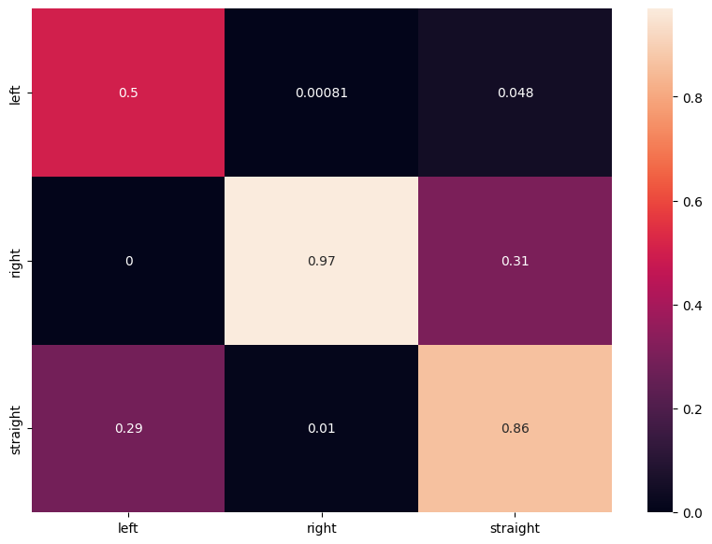



分類モデルの性能
性能
Loss ： 0.10
Accuracy : 0.96
test結果
Straight 86％
Right 97%
Left 50%

Slide 11
物体検出モデルのモジュール
言語
Python
モジュール
Pytorch
環境
Google Colab
転移元モデル
YOLOv5
Matplotlib
Pandas

Slide 12



物体検出モデルのデータセット
学習データ(train)
Image : 61
Label : 61
data
train
image
val
test
image
image
label
label
label

Slide 13
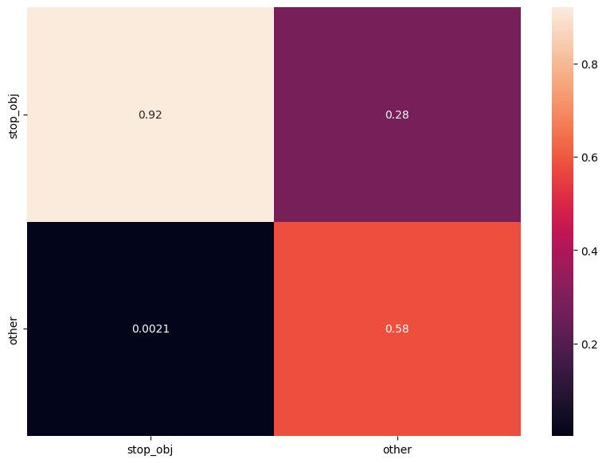
物体検出モデルの性能
性能
Loss : 0.02
Accuracy : 0.89
評価
stop_obj : 0.92
stop_obj : 0.58

Slide 14
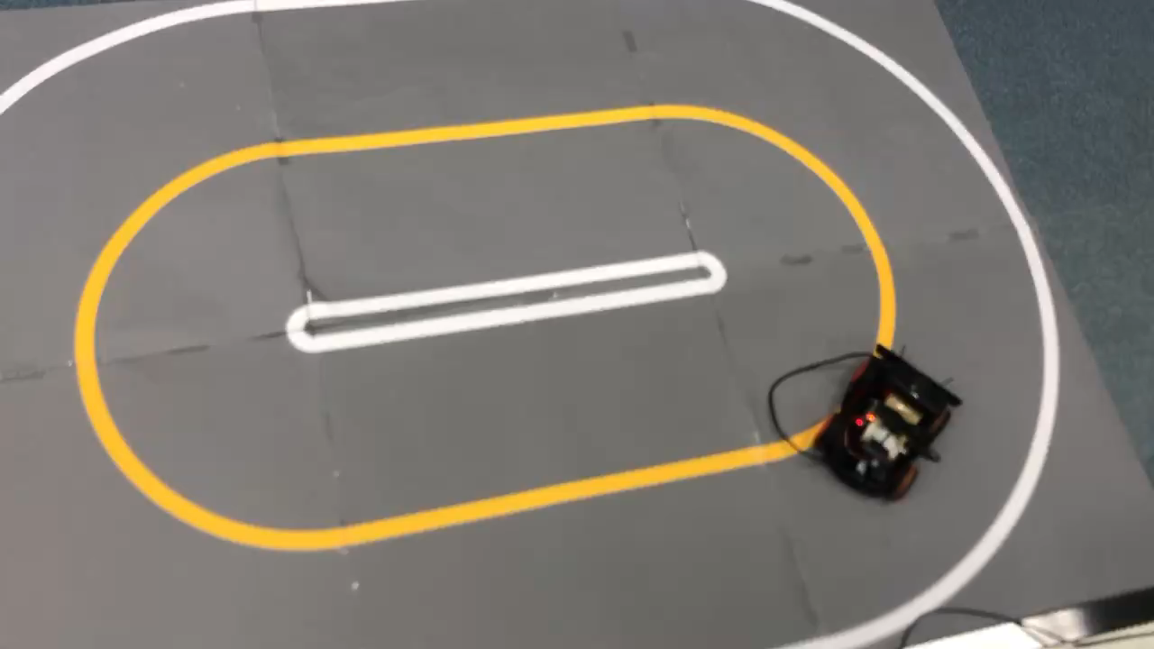
自動走行のデモ

Slide 15
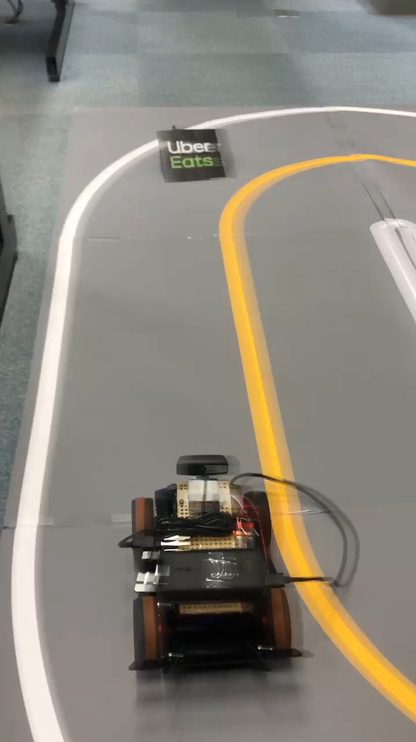
車体停止のデモ

Slide 16
まとめ
自動運転(分類モデル)
教師画像の処理が性能に直結することを理解した。
モデルの性能向上のために自動運転のモデルに中間層を追加した。
車輪の空転を減らすためにタイヤに輪ゴムを巻き付け、摩擦力を強化した。
車体停止(物体検出モデル)
YOLOv5の転移学習前に独自のDNNモデルを学習させたが、精度が低く処理が遅かった。
転移学習が手軽に行えることを発見した。
物体検出は自動運転に適用できず、デッドラインに苦労した。
webカメラの角度を下げ、背景の誤認識を減らした。
物体検出の範囲を明確にするためにラベル付けのルールを定めた。

Slide 17
ご高覧ありがとうございました。
詳細コード：https://github.com/kyojiawaki/Autonomous-Driving.git

